Slide 1
Подорож по країнах казок народів світу.

Slide 2
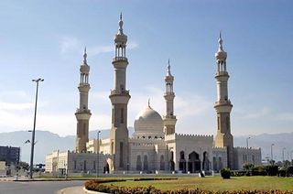
1. Яка це країна?

Slide 3
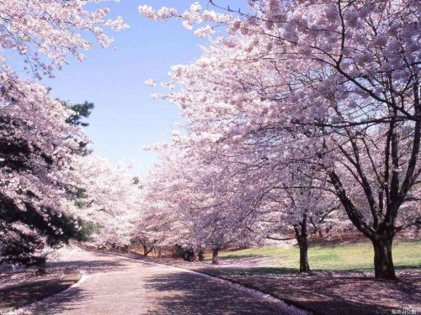
2. Дерево якої країни?

Slide 4
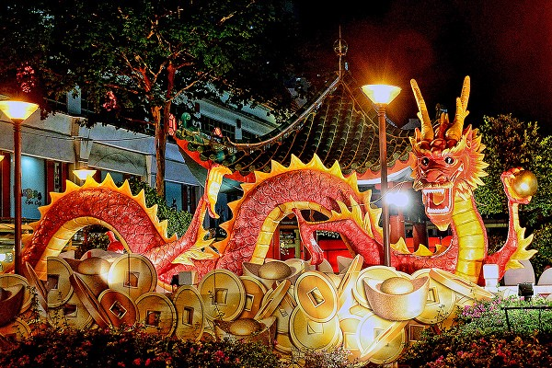
3. Яке свято в якій країні?

Slide 5
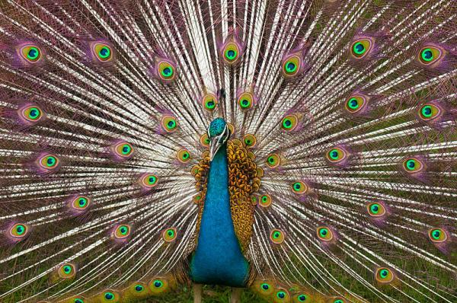
Національний птах
4. Національний птах якої країни?

Slide 6
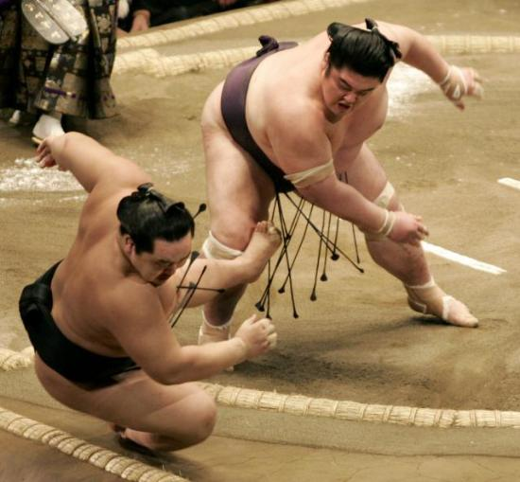
5. Вид спорту якої країни?

Slide 7
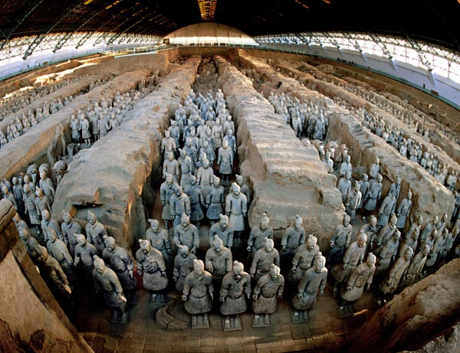
6.Пам'ятка якої країни?

Slide 8
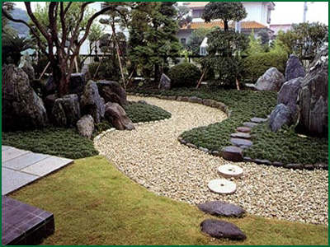
7. Назва саду в Японії?

Slide 9
8. Назва церемонії і в яких країнах?

Slide 10
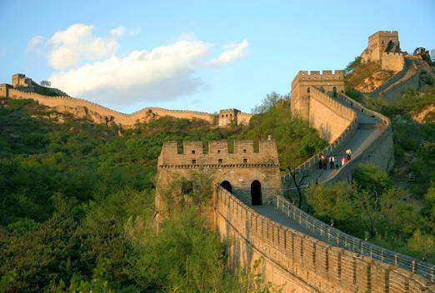
9. Що це за пам'ятка і в якій країні?

Slide 11
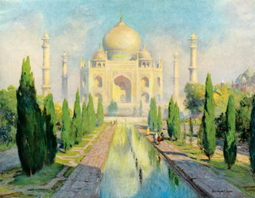
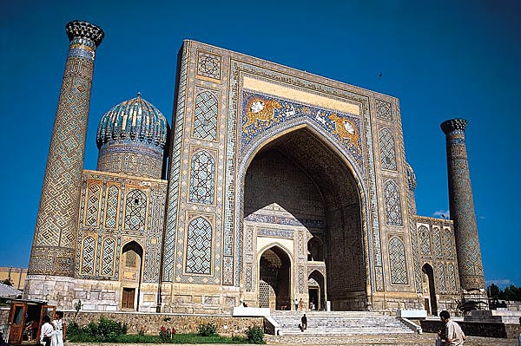
10. Назва міста?

Slide 12
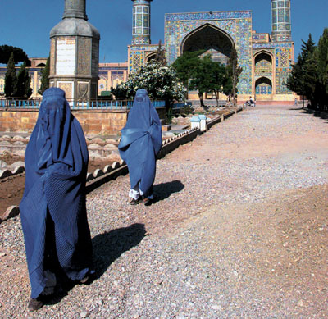
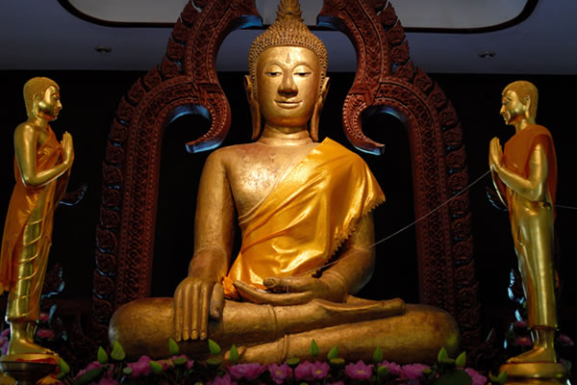
11. Яка це країна і релігія в цій країні?

Slide 13
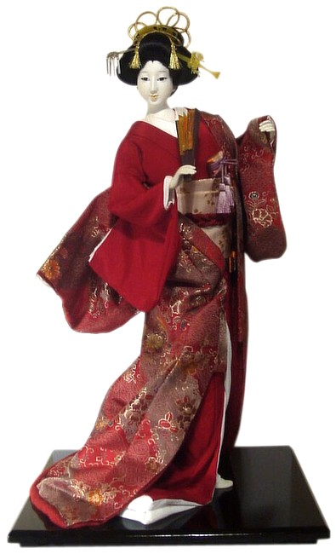
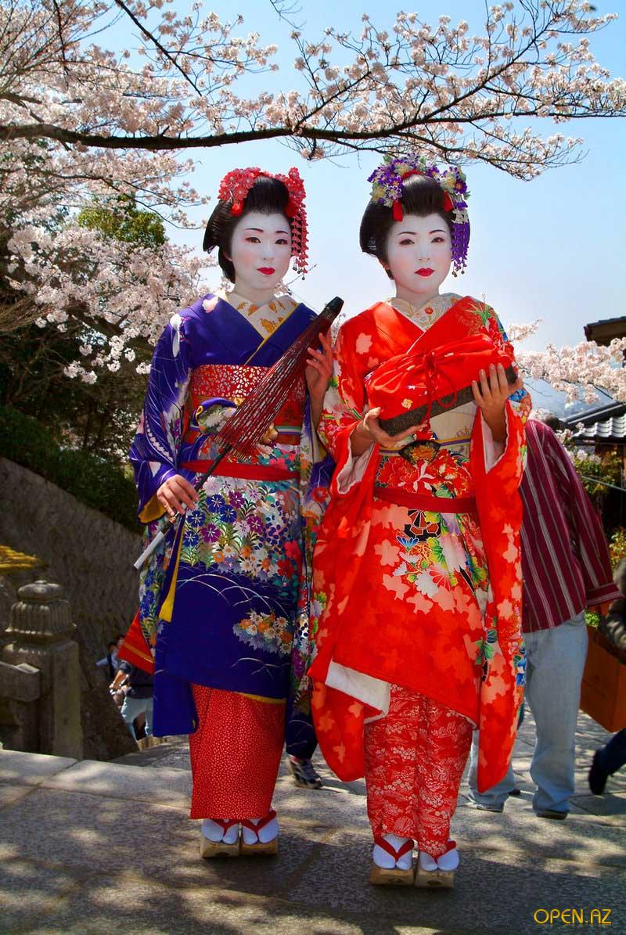
12. Національний костюм
якої країни?

Slide 14
Відповіді:
1.Арабські емірати.
2.Сакура.Японія.
3.Свято дракона. Китай.
4.Павич.Індія.
5.Сумо.Японія.
6.Теракотова армія. Китай.
7.Сад каміння.
8.Чайна церемонія. Японія. Китай.
9.Велика китайська стіна.
10.Багдад.
11.Арабські емірати. Буддизм.
12.Японія.

Slide 16
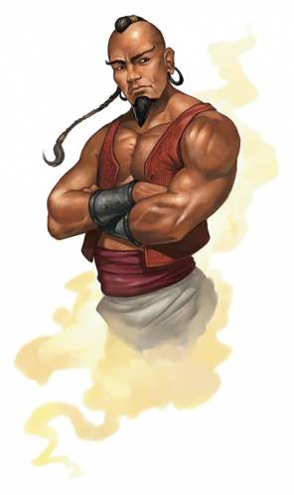
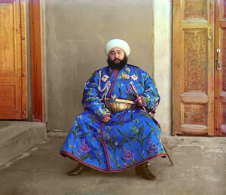
1. Герої яких казок зображені, назвіть їх.

Slide 17
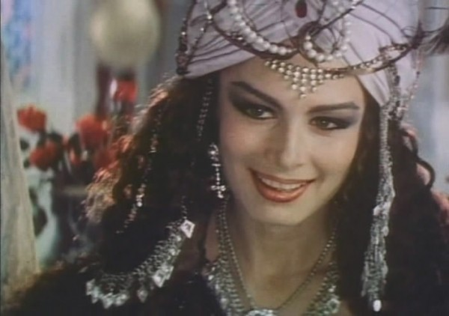
2. Ім’я героїні.

Slide 18
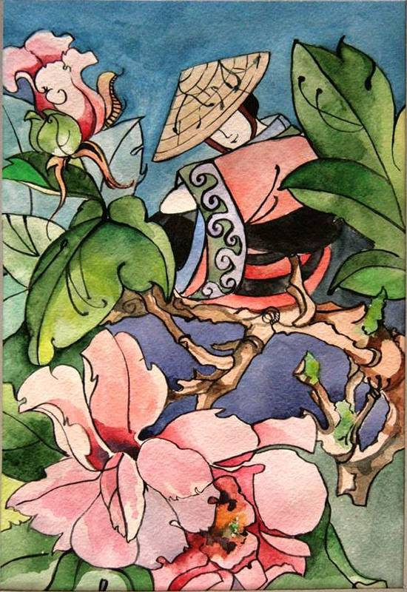
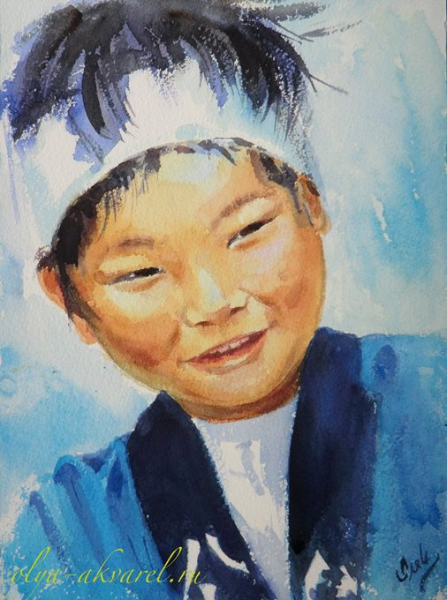
3. Назва казки, им’я героя.

Slide 19
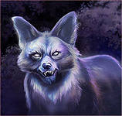
4. им’я героя, назва казки, країна.

Slide 20
5. Им’я героя.

Slide 21
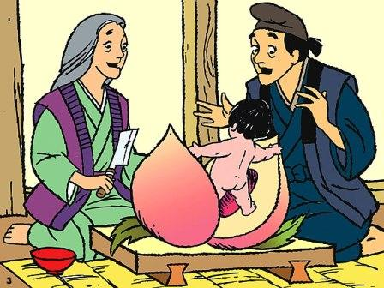
6. Назва казки,країна.

Slide 22
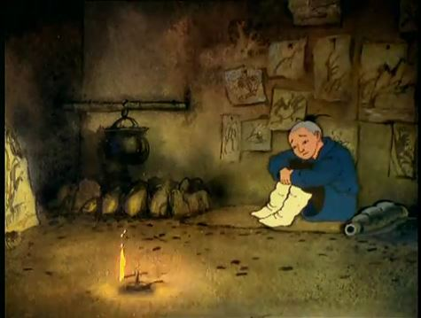
7. Ім’я героя, назва казки,країна.

Slide 23
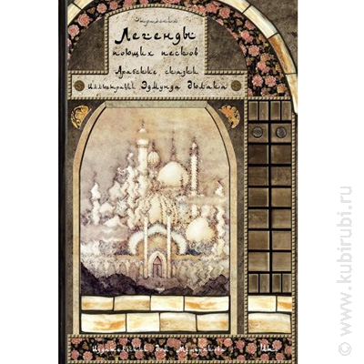
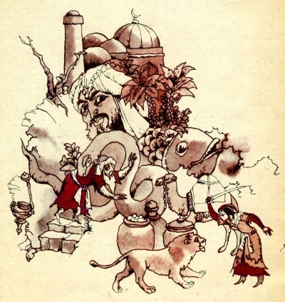
8. Назва збірки арабських казок.

Slide 24
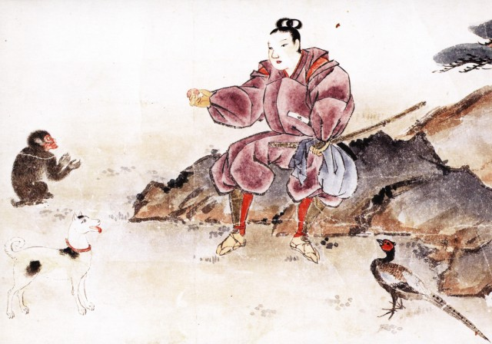
9. Ім’я героя, казка, друзі героя.

Slide 25
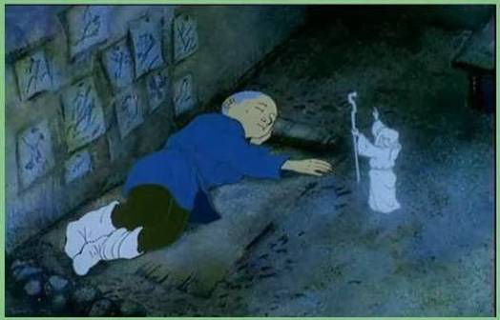
10. Про що мріяв Малян?

Slide 26
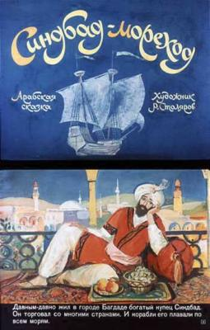
11. скільки подорожей здійснив Сіндбад?

Slide 27
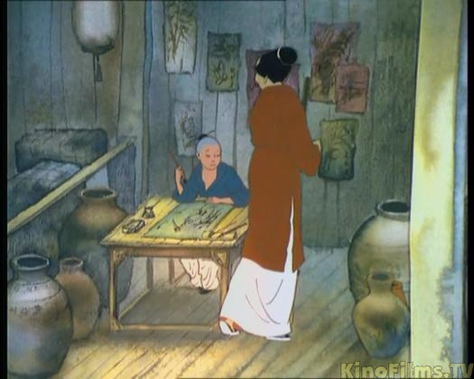
12. ім’я героя, Що Одного разу намалював він.

Slide 28
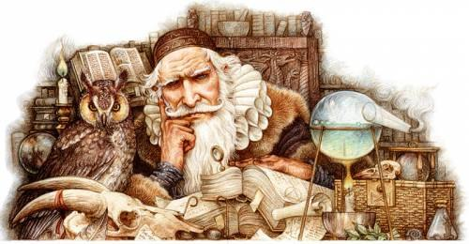
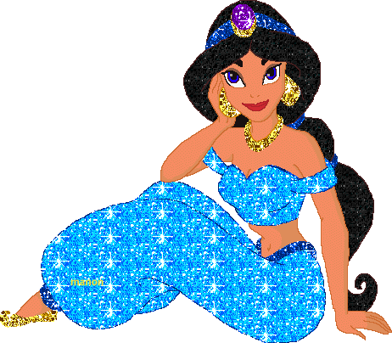
Відповіді:
1.Джин. Емір. Арабські казки.
2.Шахразада.
3. “Хлопчик-Мізинчик”. Іссумбосі.
4.Чандарава. “Фарбований шакал”.
5.Синдбад.
6.”Хлопчик-Персик”. Японія.
7. Малян. “Пензлик Маляна”.
8. “Тисяча і одна ніч”.
9.Момотара. ”Хлопчик-Персик”. Собака, мавпа, фазан.
10.Малювати.
11. Сім.
12.Малян. Журавель.

Slide 29
Автор презентації вчитель-методист Полтавської гімназії №13 Оверчук Іраїда Володимирівна.

